Slide 1
Лекция 2. Генерация признаков
на основе анализа задач

Slide 2

Задача данных – статьи информацией, приносить пользу для решения задачи
Предметная область (область знаний)
Инструменты для анализа
https://www.elibrary.ru/ и ваши заказчики
Дисциплины, математика, учебники.

Slide 3
В мире очень много информации, а современные gpt чаты дают возможность выделить блок знаний необходимый вам решения задачи
Промт:
у тебя есть описание кейсов (ниже) и пример датасета для кейса «причины браков». Систематизируй информацию, опиши основные области знаний который нужны для реализации кейса (математический аппарат (например статистика), предметная область (например надежность)).
Для каждого кейса приведен перечень 5 показателей, которые необходимо рассчитать для решения поставленной задачи. Показатели отсортируй по убыванию важности. Укажи балл важности по 5-балльной шкале и причины. Результат верни в виде таблицы
№ | Кейс | Тип задачи ML/аналитики | Математический аппарат | Предметная область
1 | Верификация неисправностей | Бинарная классификация + важность признаков | Описательная статистика, корреляция, логрегрессия/деревья, метрики качества (ROC-AUC, recall) | Надёжность, техническая диагностика, FMEA
2 | Причины брака | Обнаружение сдвига уровня в потоке счётных данных | Распределение Пуассона, SPC (c-карты), тесты на однородность, анализ временных рядов | Управление качеством (QC/SPC)
3 | Анализ электропотребления | Профилирование + кластеризация + поиск аномалий | Сезонная декомпозиция, кластеризация (k-means), квантили, регрессия | Энергоменеджмент, ISO 50001
4 | Приоритет обслуживания | Ранжирование, агрегация | Парето-анализ, ABC, MTBF/MTTR, доступность, теория вероятностей | Надёжность, TPM, OEE
5 | Данные для нейросетей | Аудит качества данных (Data Quality) | Профилирование, статистика пропусков, IQR/z-score, энтропия, автокорреляция | Data Governance, метрология датчиков
6 | Приоритизация дефектов | Многокритериальное ранжирование | Ожидаемые потери (частота × стоимость), RPN, Парето, взвешенные шкалы | Управление качеством, FMEA, cost of poor quality
7 | Прогноз проблем (аномальные режимы) | Unsupervised anomaly detection | Многомерная статистика, расстояние Махаланобиса, PCA, Isolation Forest, One-Class SVM | Condition monitoring, вибродиагностика

Slide 4
В мире очень много информации, а современные gpt чаты дают возможность выделить блок знаний необходимый вам решения задачи
№ | Кейс | Тип задачи ML/аналитики | Математический аппарат | Предметная область
1 | Верификация неисправностей | Бинарная классификация + важность признаков | Описательная статистика, корреляция, логрегрессия/деревья, метрики качества (ROC-AUC, recall) | Надёжность, техническая диагностика, FMEA
2 | Причины брака | Обнаружение сдвига уровня в потоке счётных данных | Распределение Пуассона, SPC (c-карты), тесты на однородность, анализ временных рядов | Управление качеством (QC/SPC)
3 | Анализ электропотребления | Профилирование + кластеризация + поиск аномалий | Сезонная декомпозиция, кластеризация (k-means), квантили, регрессия | Энергоменеджмент, ISO 50001
4 | Приоритет обслуживания | Ранжирование, агрегация | Парето-анализ, ABC, MTBF/MTTR, доступность, теория вероятностей | Надёжность, TPM, OEE
5 | Данные для нейросетей | Аудит качества данных (Data Quality) | Профилирование, статистика пропусков, IQR/z-score, энтропия, автокорреляция | Data Governance, метрология датчиков
6 | Приоритизация дефектов | Многокритериальное ранжирование | Ожидаемые потери (частота × стоимость), RPN, Парето, взвешенные шкалы | Управление качеством, FMEA, cost of poor quality
7 | Прогноз проблем (аномальные режимы) | Unsupervised anomaly detection | Многомерная статистика, расстояние Махаланобиса, PCA, Isolation Forest, One-Class SVM | Condition monitoring, вибродиагностика

Slide 5
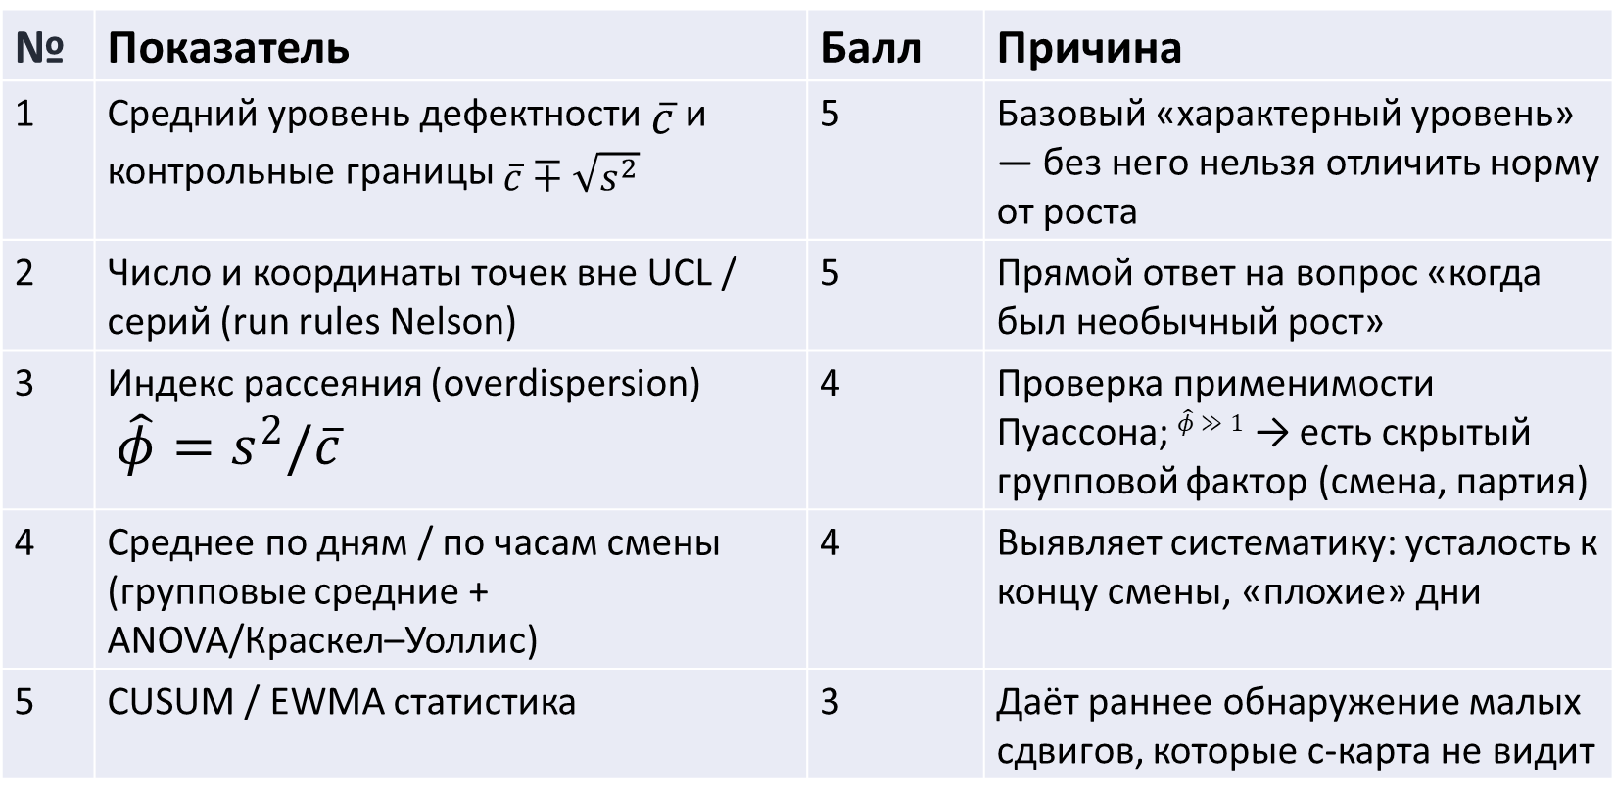
Результат запрос к LLM-моделям
№ | Показатель | Балл | Причина
1 | Средний уровень дефектности $\overline{c}$ и контрольные границы $\overline{c}∓\sqrt{s^{2}}$ | 5 | Базовый «характерный уровень» — без него нельзя отличить норму от роста
2 | Число и координаты точек вне UCL / серий (run rules Nelson) | 5 | Прямой ответ на вопрос «когда был необычный рост»
3 | Индекс рассеяния (overdispersion) $\hat{φ}=s^{2}/\overline{c}$ | 4 | Проверка применимости Пуассона; $\hat{φ}≫1$ → есть скрытый групповой фактор (смена, партия)
4 | Среднее по дням / по часам смены (групповые средние + ANOVA/Краскел–Уоллис) | 4 | Выявляет систематику: усталость к концу смены, «плохие» дни
5 | CUSUM / EWMA статистика | 3 | Даёт раннее обнаружение малых сдвигов, которые c-карта не видит

Slide 6
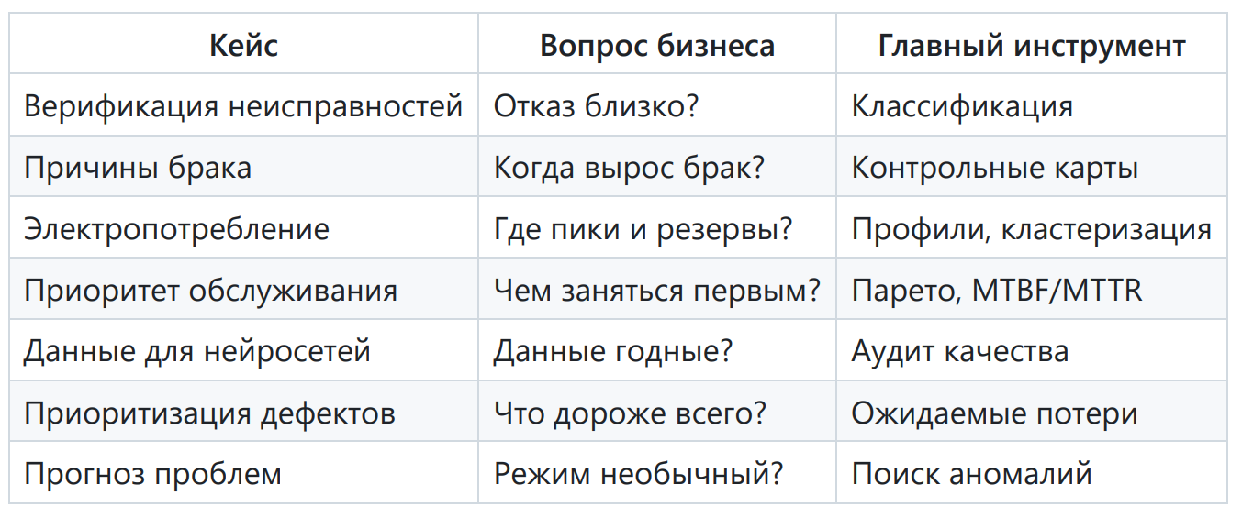

Slide 7
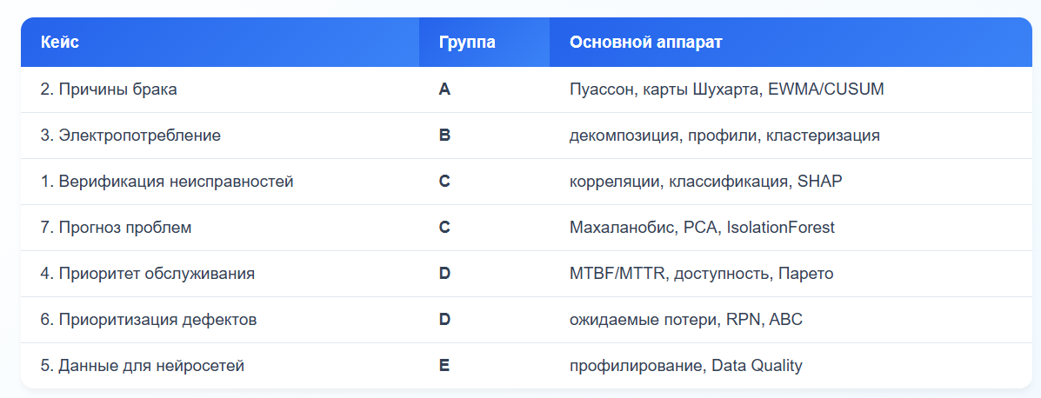

Slide 8
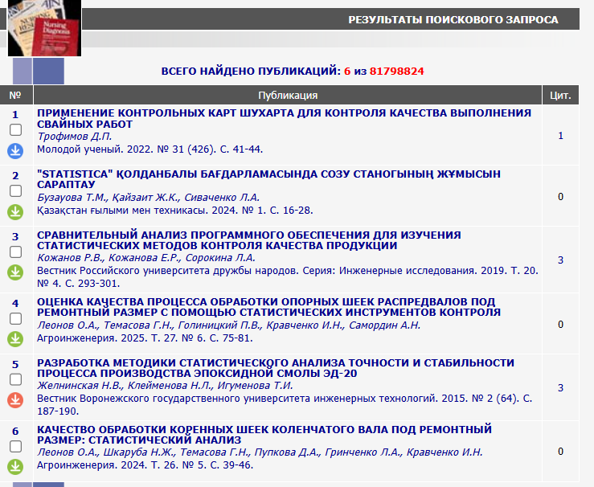
Результат запрос к библиотеки знаний
Промт: Карты шухарта при анализе причин брака

Slide 9
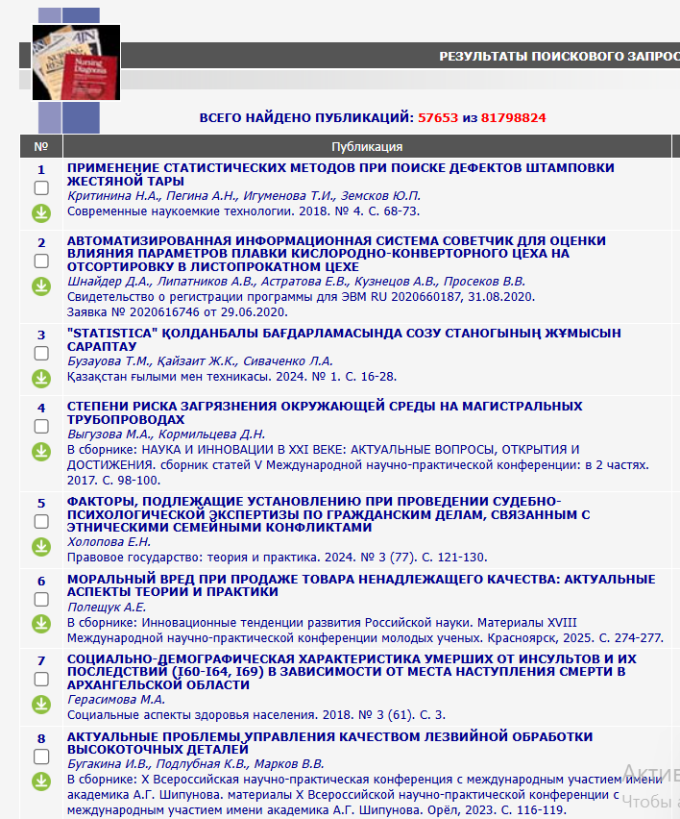
Результат запрос к библиотеки знаний
Промт: статистический анализ при анализе причин брака

Slide 10
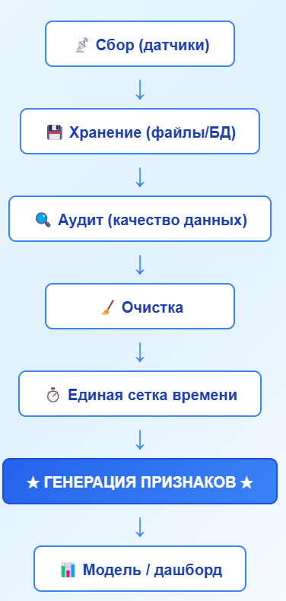
Инженерия данных — построение процесса, превращающего сырые записи датчиков и журналов в надёжный набор признаков.
Генерация признаков - (также известная как конструирование признаков, feature generation или feature construction) — это процесс создания новых переменных (признаков) на основе исходных сырых данных с целью улучшения качества, точности и интерпретируемости моделей машинного обучения или аналитических задач.

Slide 11
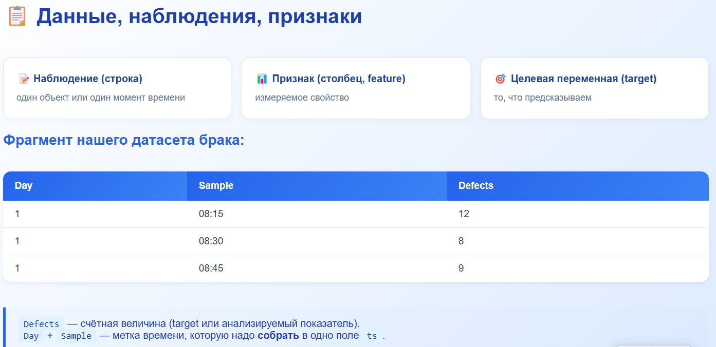

Slide 12
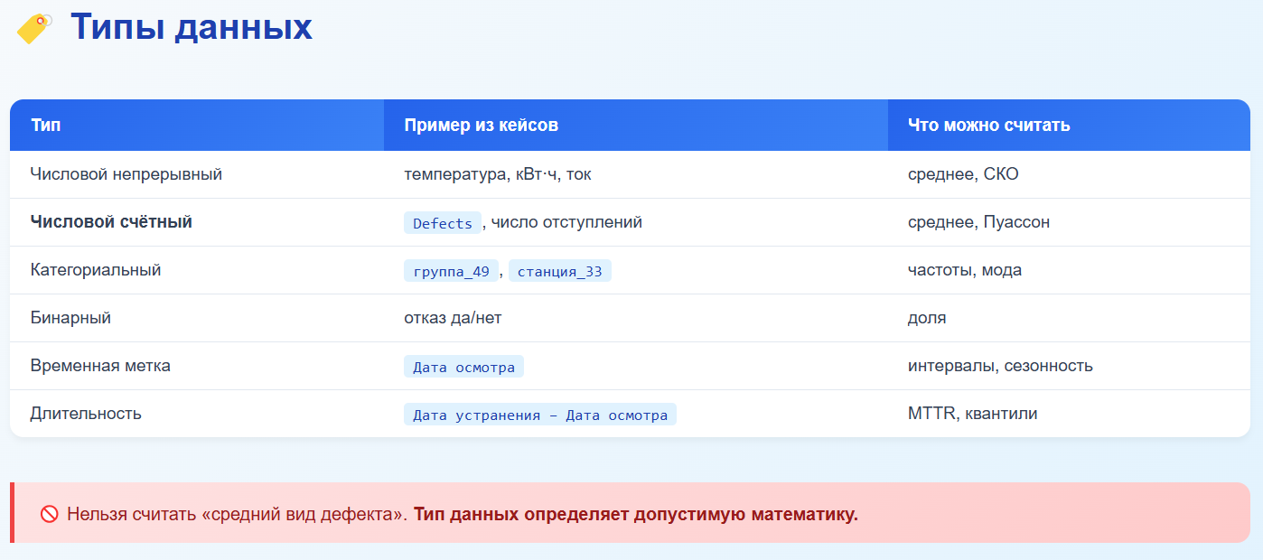

Slide 13
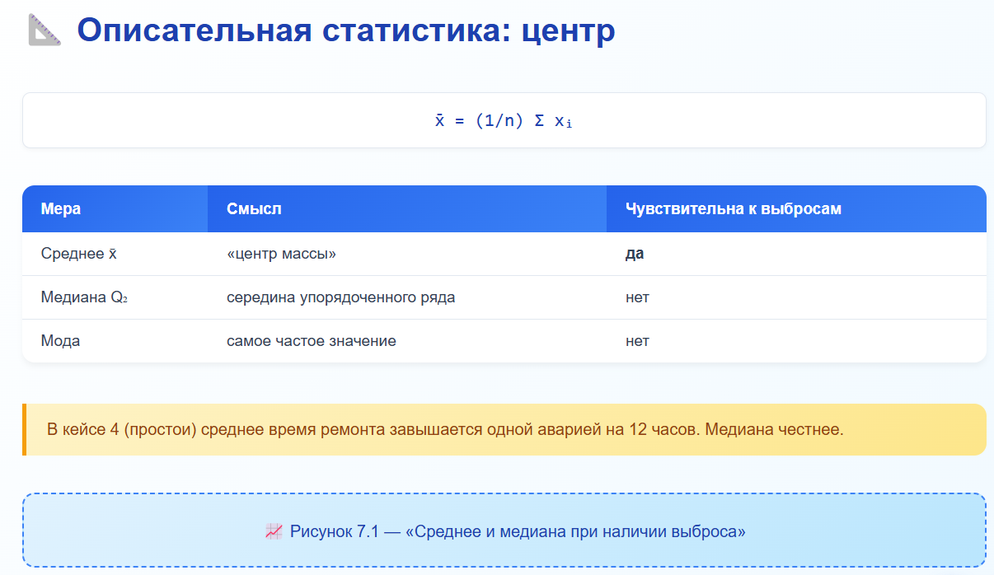

Slide 14
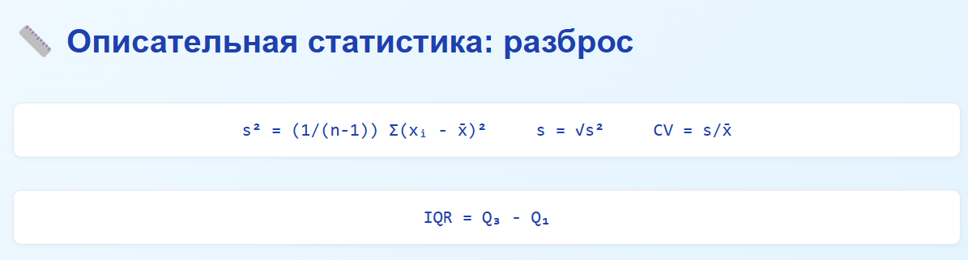
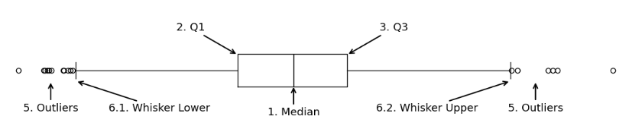

Slide 15
Первый Квартиль (Q1) - 2
Первый квартиль — это значение, которое отделяет 25% наименьших значений в наборе данных. На графике распределения имеет красный цвет и лежит левее медианы (зеленый цвет). На графике boxplot это нижняя граница прямоугольника.
Третий Квартиль (Q3) - 3
Третий квартиль— это значение, которое отделяет 25% наибольших значений в наборе данных. На графике распределения имеет красный цвет и лежит правее медианы (зеленый цвет). На графике boxplot это верхняя граница прямоугольника.
import numpy as np
# Набор данных
data = np.array([10, 12, 15, 18, 20, 22, 25, 30, 40, 70])
# Вычисляем Q1
Q1 = np.quantile(data, 0.25)
print("Список : ", data)
print(f"Q1 (25-й процентиль): {Q1}")
import numpy as np
# Набор данных
data = np.array([10, 12, 15, 18, 20, 22, 25, 30, 40, 70])
# Вычисляем Q3
Q3 = np.quantile(data, 0.75)
print("Список : ", data)
print(f"Q3 (75-й процентиль): {Q3}")

Slide 16
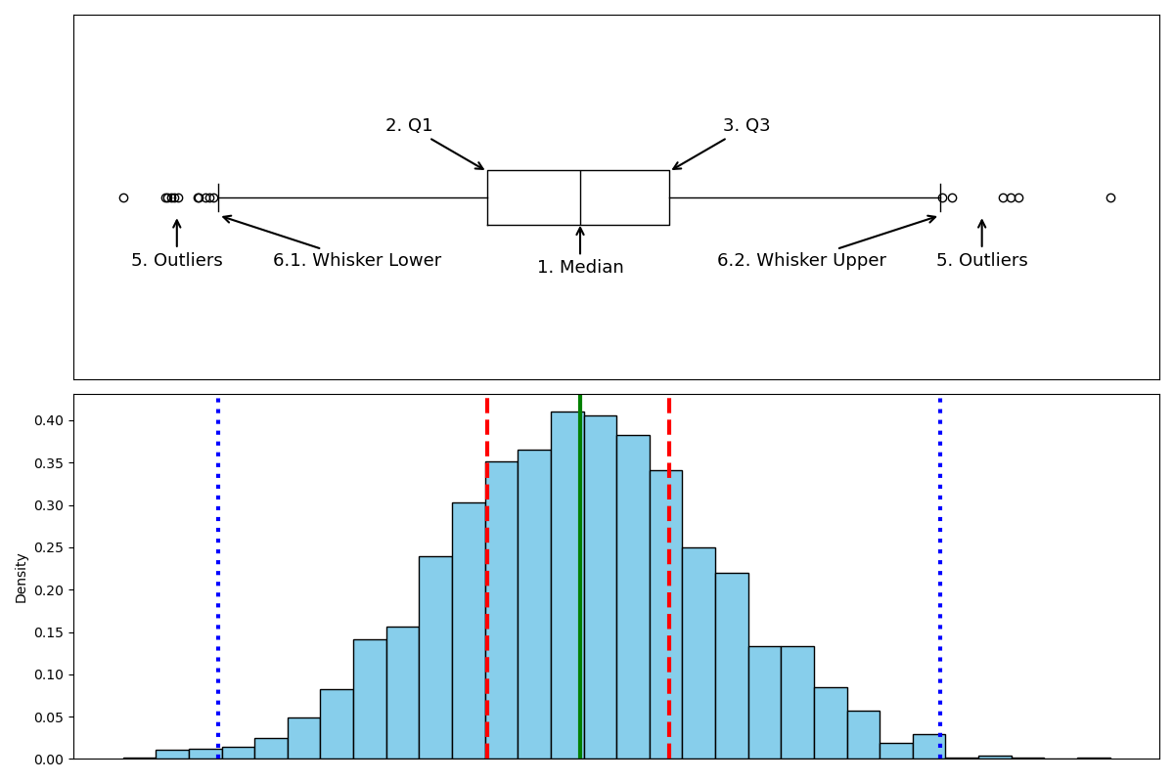
# Определяем границы для выбросов
upper_outlier_threshold = Q3 + 1.5 * IQR
lower_outlier_threshold = Q1 - 1.5 * IQR
# Находим выбросы
outliers = data[(data < lower_outlier_threshold) | (data > upper_outlier_threshold)]
print("Список : ", data)
print(f"Верхняя граница выбросов: {upper_outlier_threshold}")
print(f"Нижняя граница выбросов: {lower_outlier_threshold}")
print(f"Выбросы: {outliers}")

Slide 17
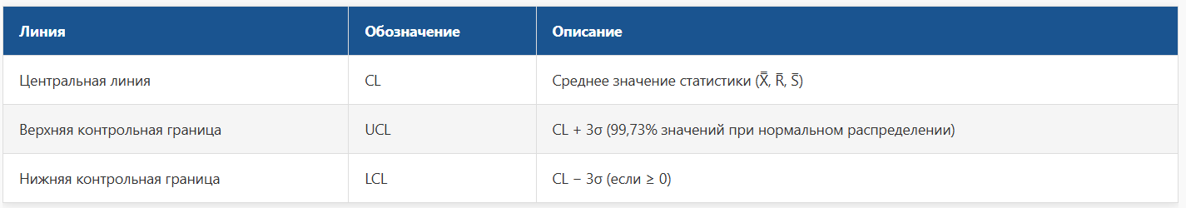
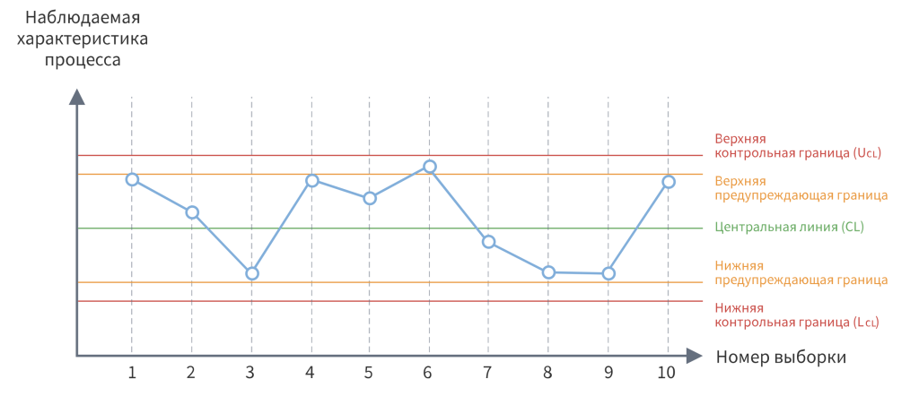
Карта Шухарта — график значений статистики подгрупп (среднее, размах, доля дефектных) в зависимости от номера подгруппы. Три линии:

Slide 18
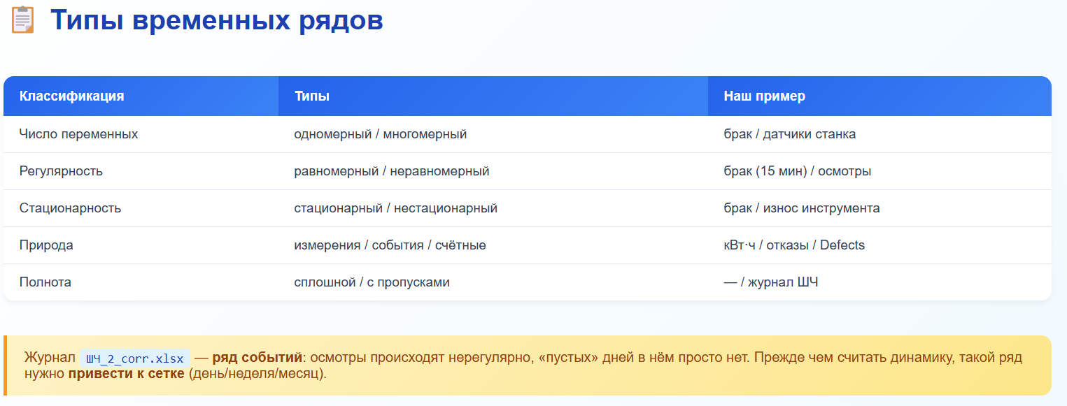

Slide 19
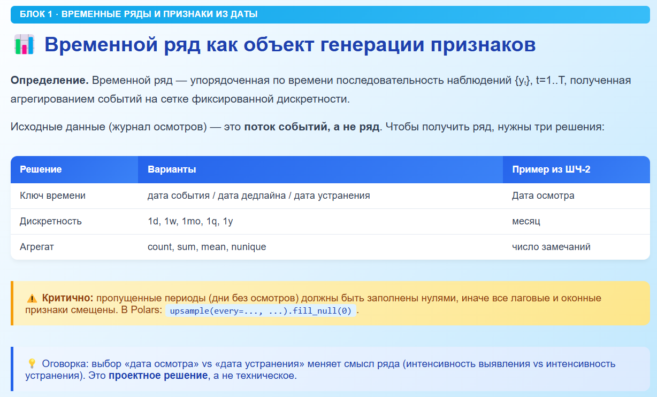

Slide 20
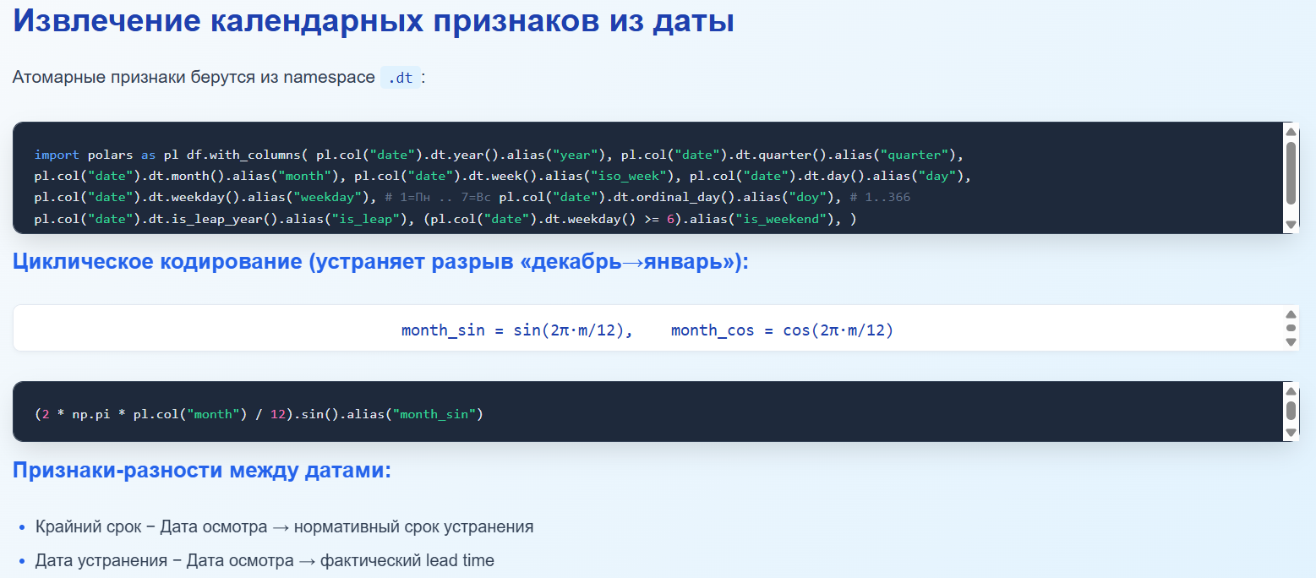

Slide 21
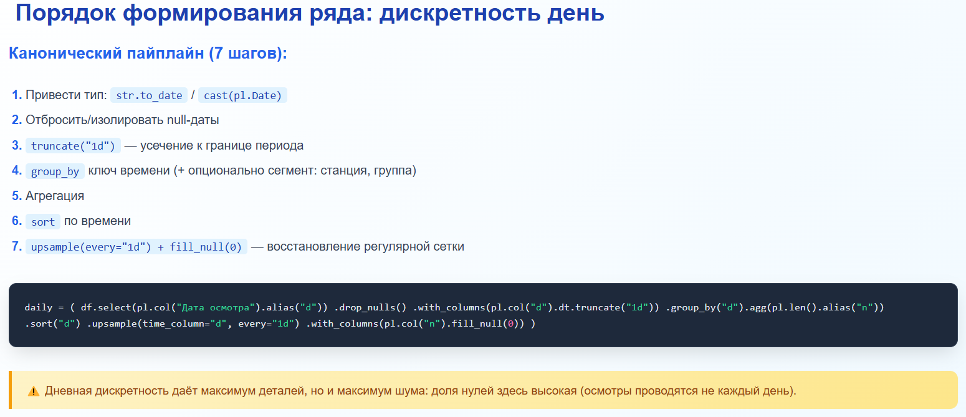

Slide 22
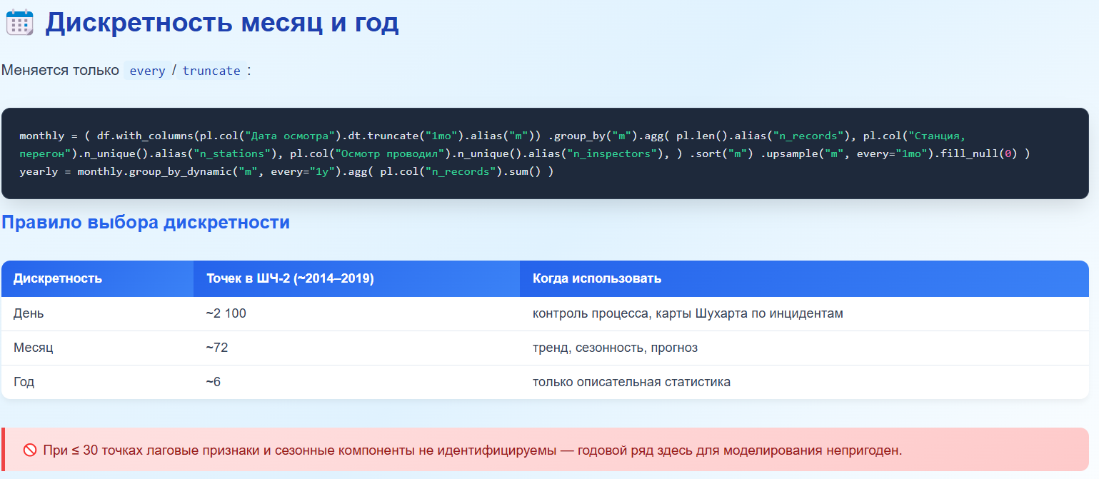

Slide 23
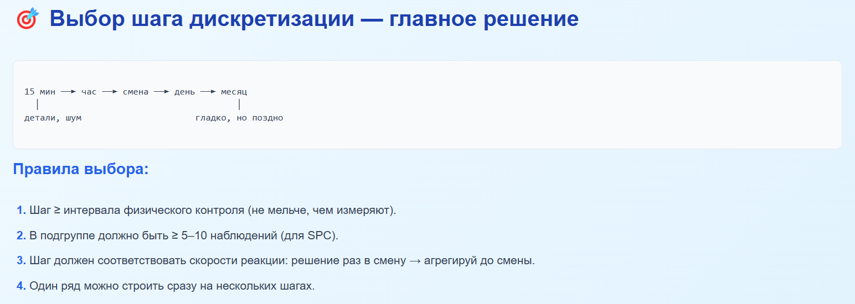

Slide 24
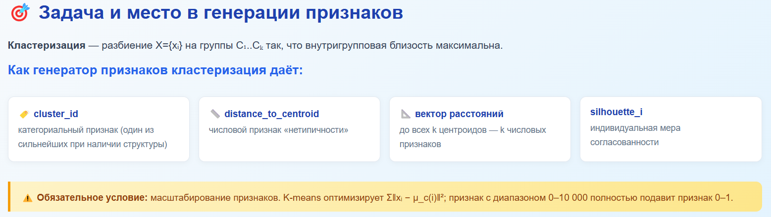
Кластеризация

Slide 25
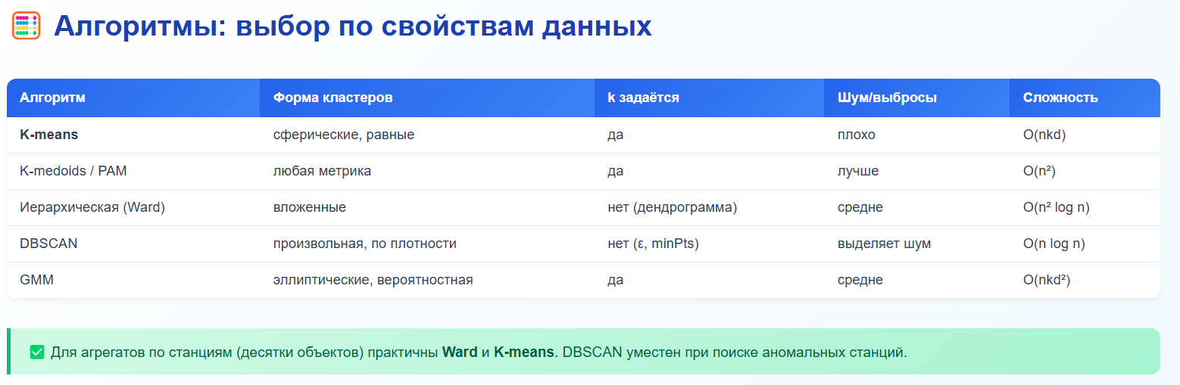

Slide 26
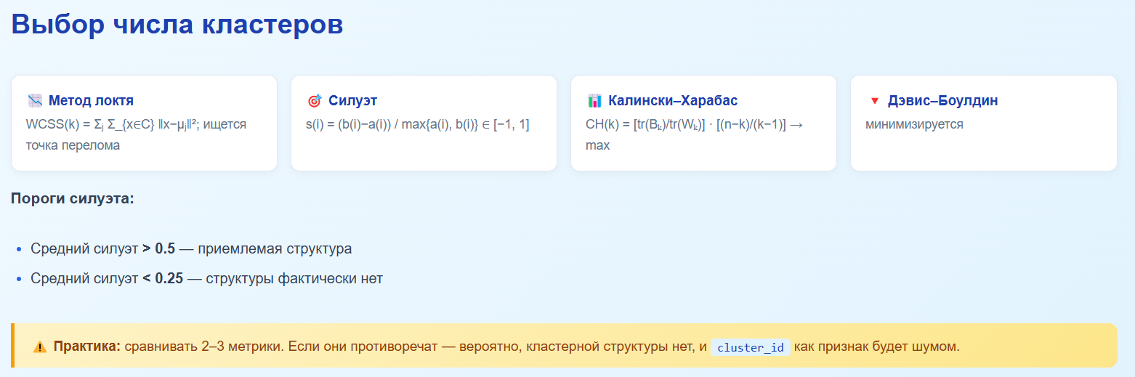

Slide 27
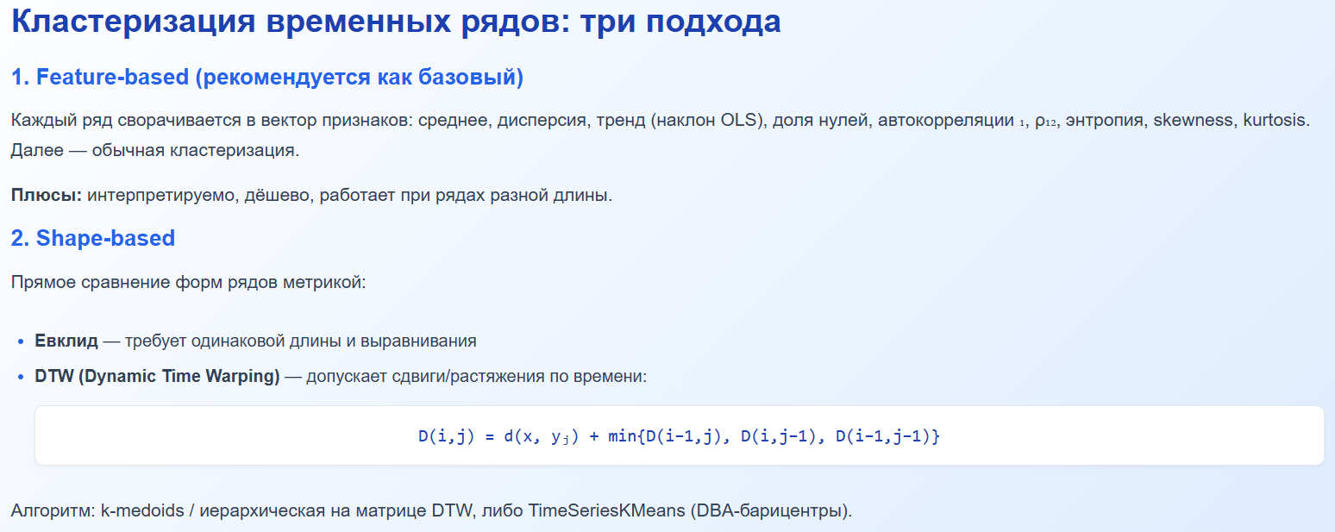

Slide 28
